Slide 1


基于Android平台的手机安全卫士的设计与实现
姓名学号
王浩 1007092136
班级
10信息技术外包班
指导老师
林江毅

Slide 2

1
项目介绍
本软件完成后，应该具备以下几个功能模块：手机防盗、通讯卫士、软件管理、任务管理、隐私保护、手机杀毒、系统优化、高级工具。

Slide 3
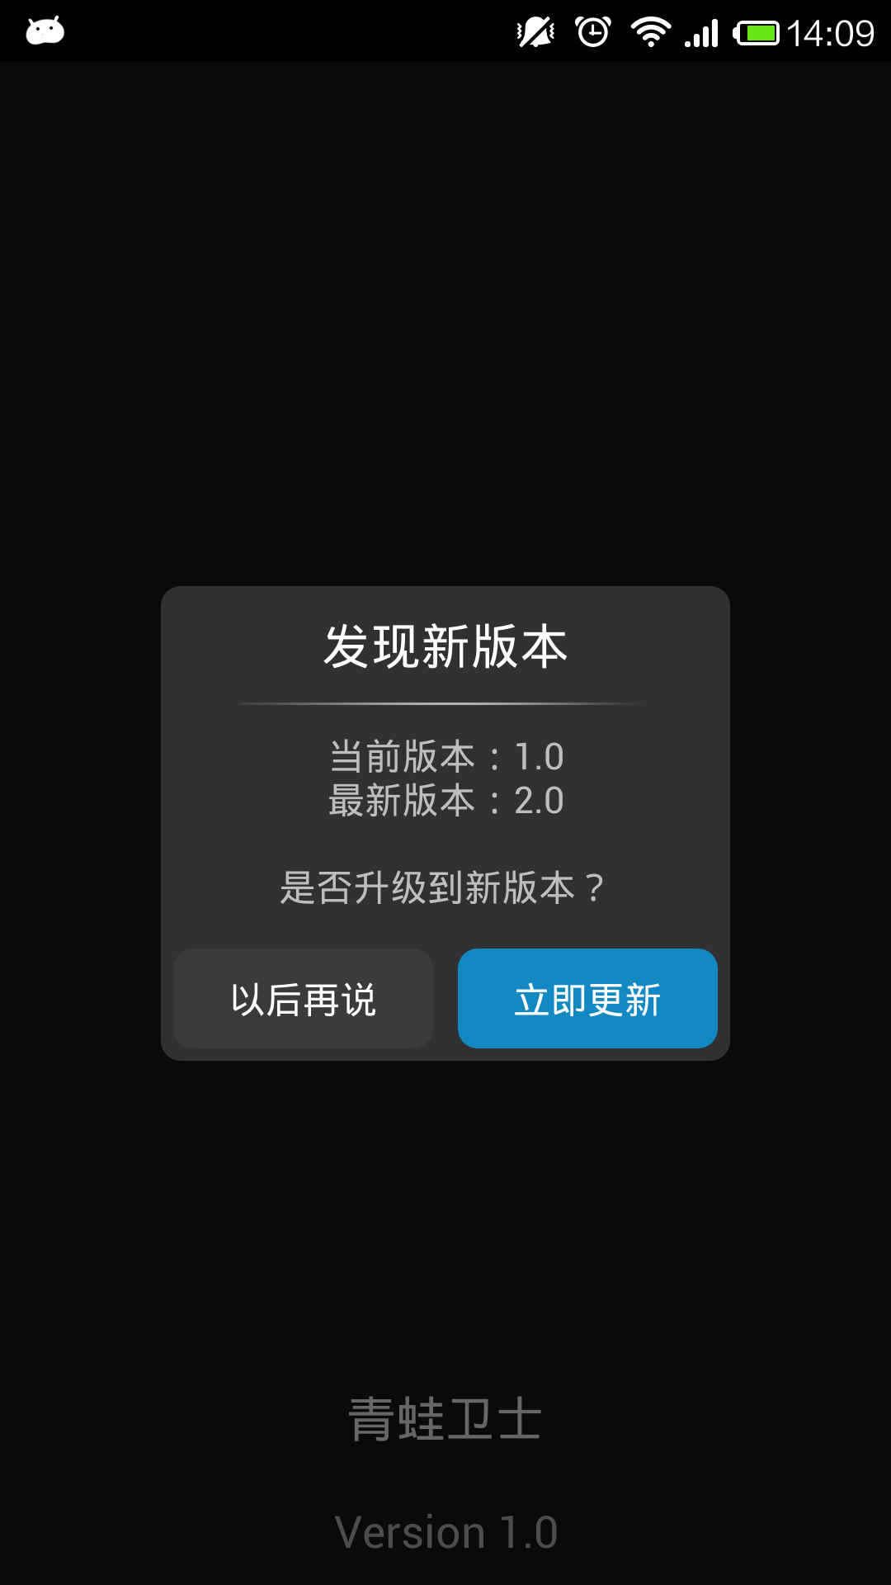
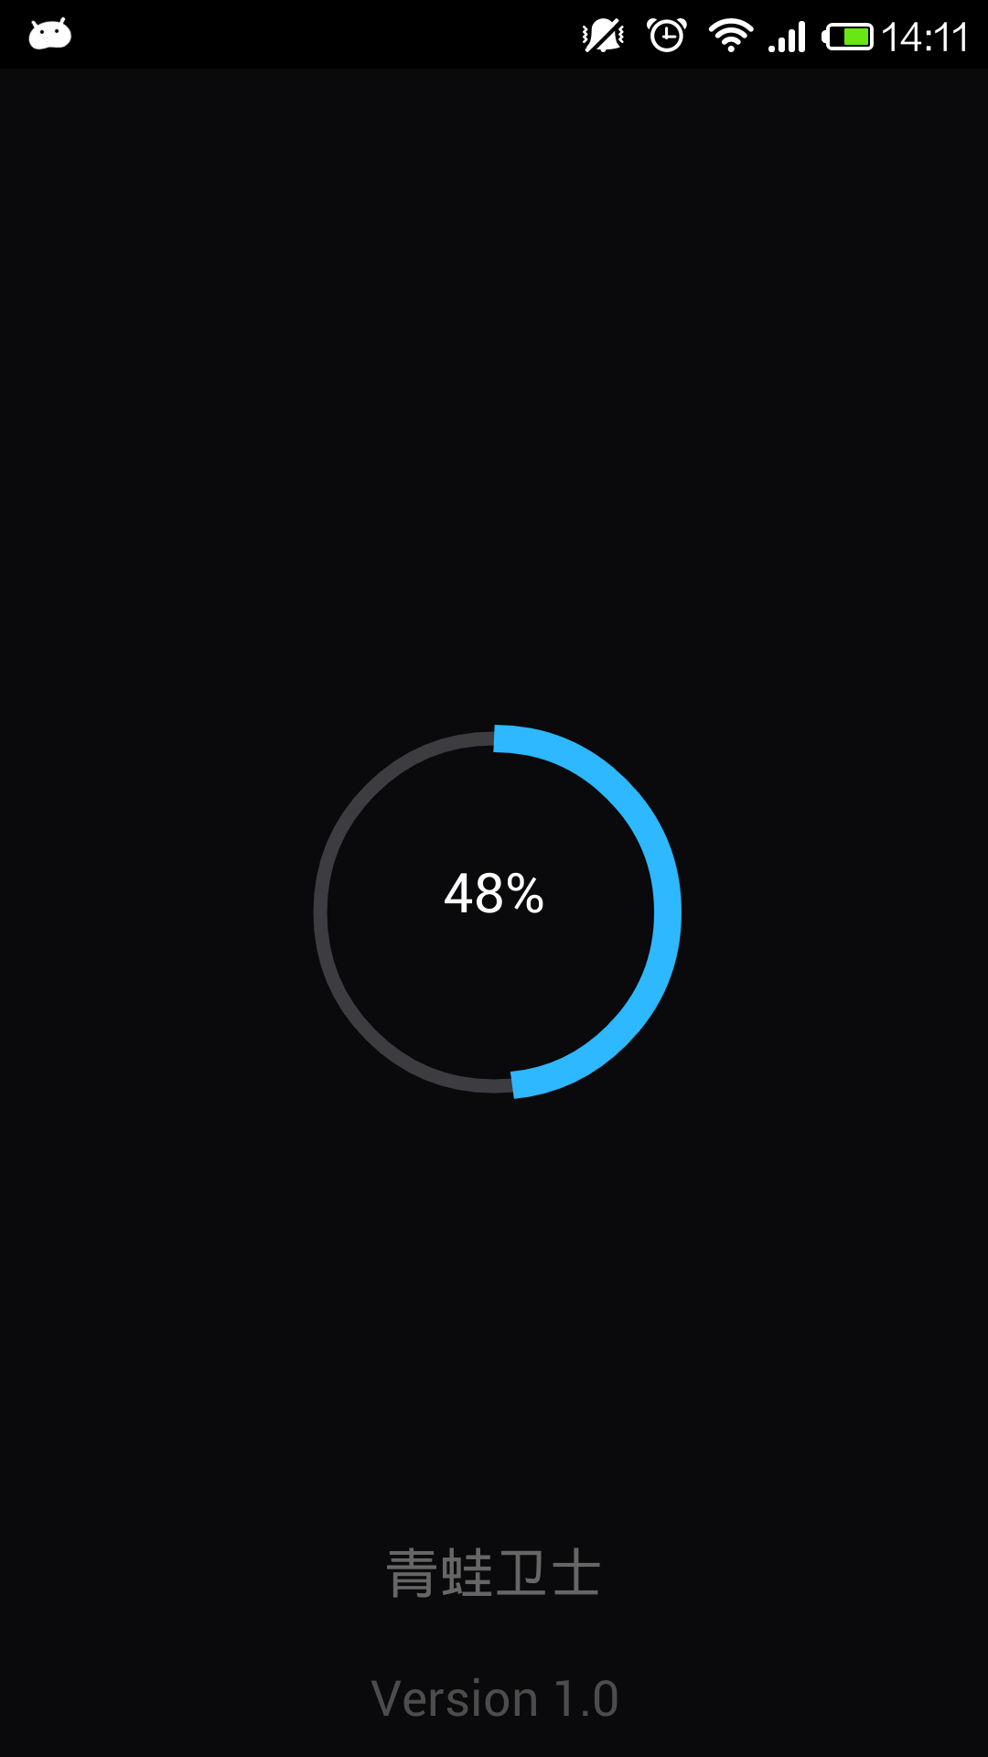
2
欢迎界面
版本检测
正在升级

Slide 4
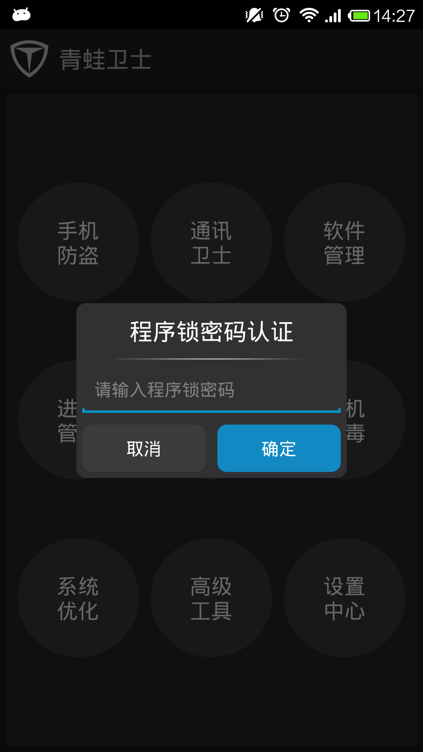
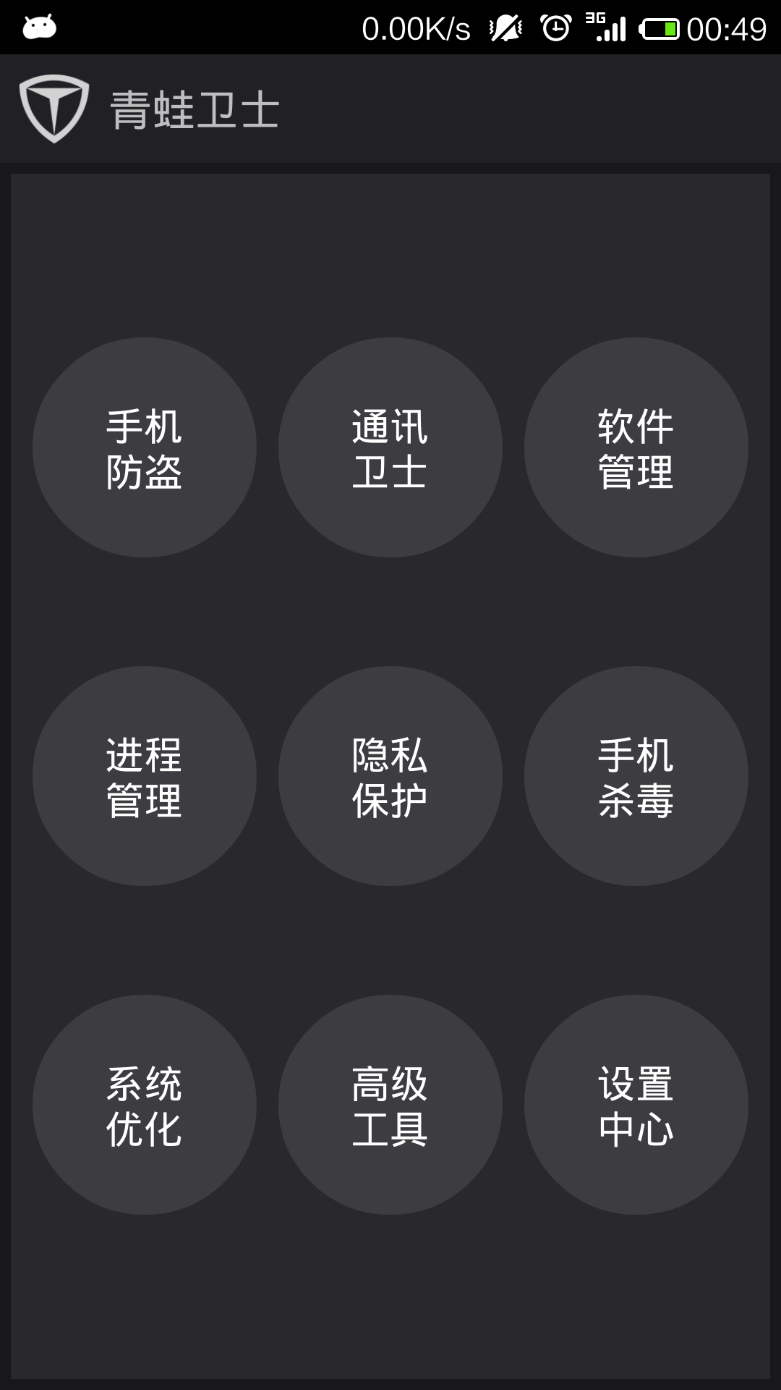
3
应用程序主界面
主界面密码认证
主界面功能模块

Slide 5
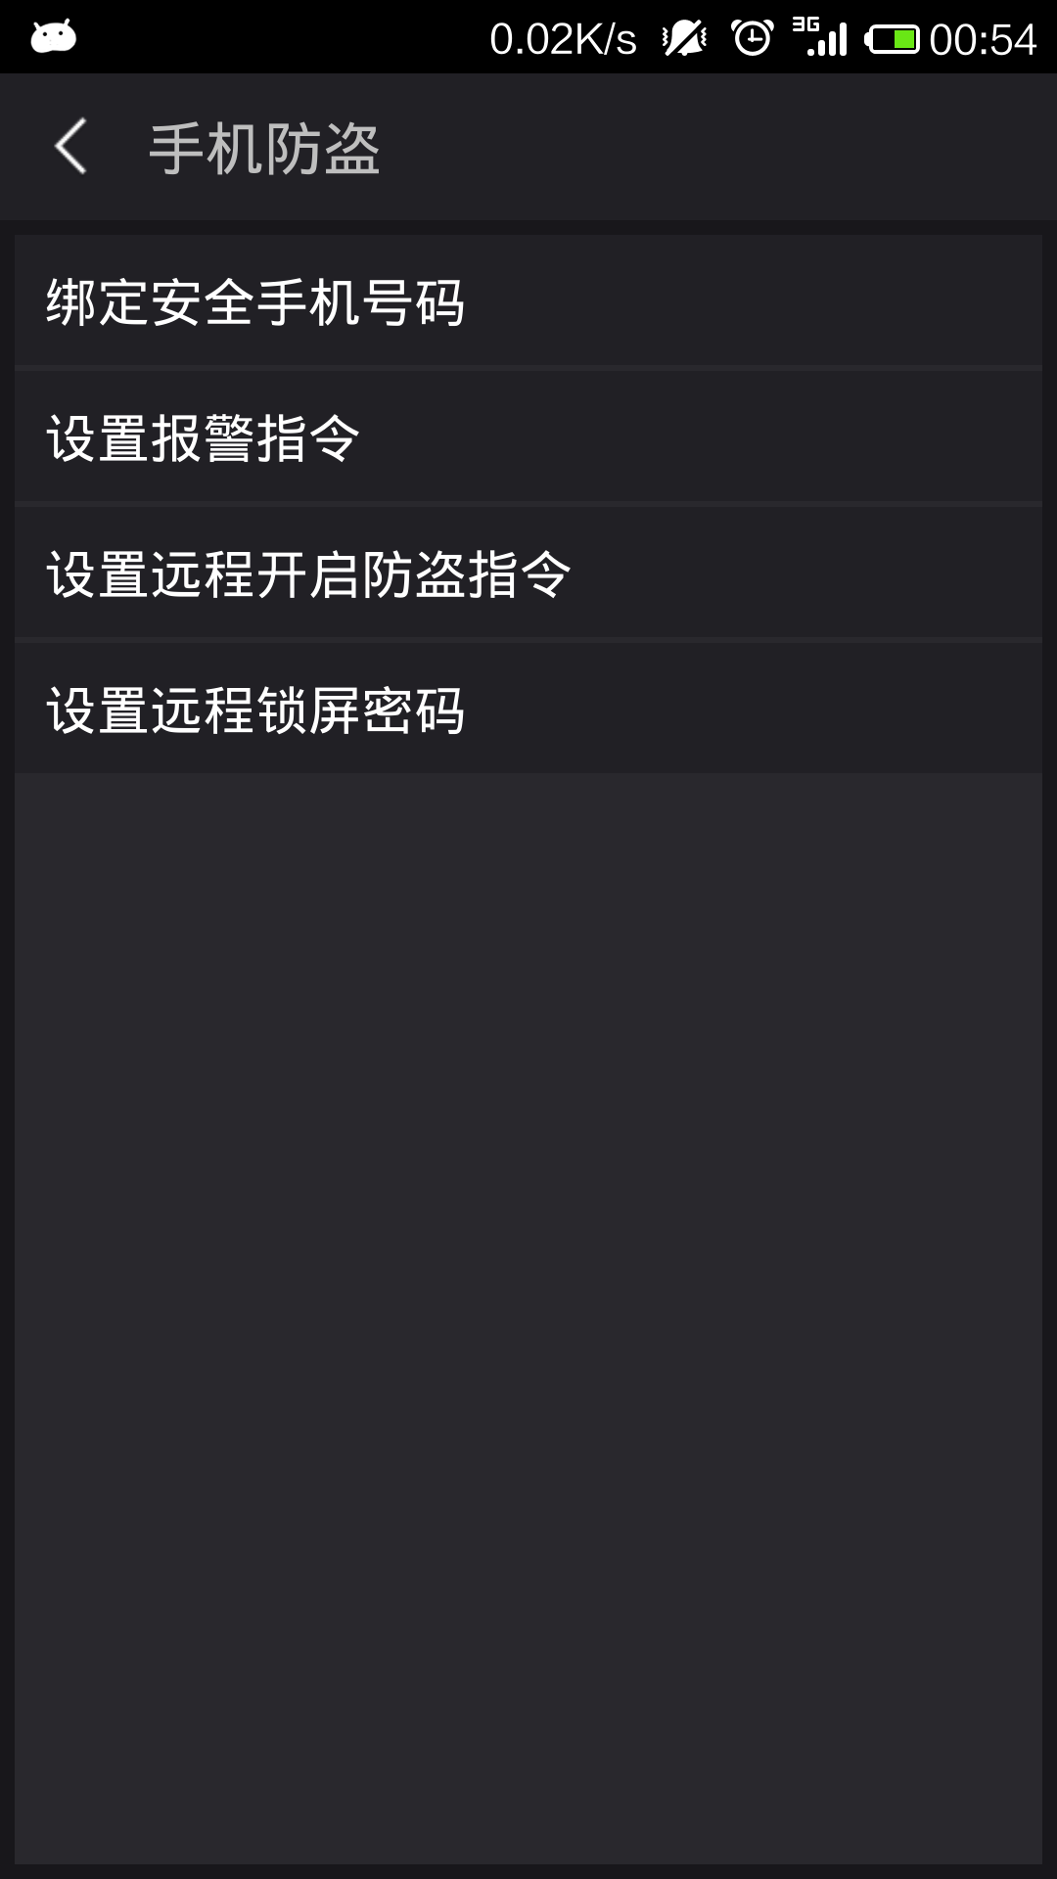
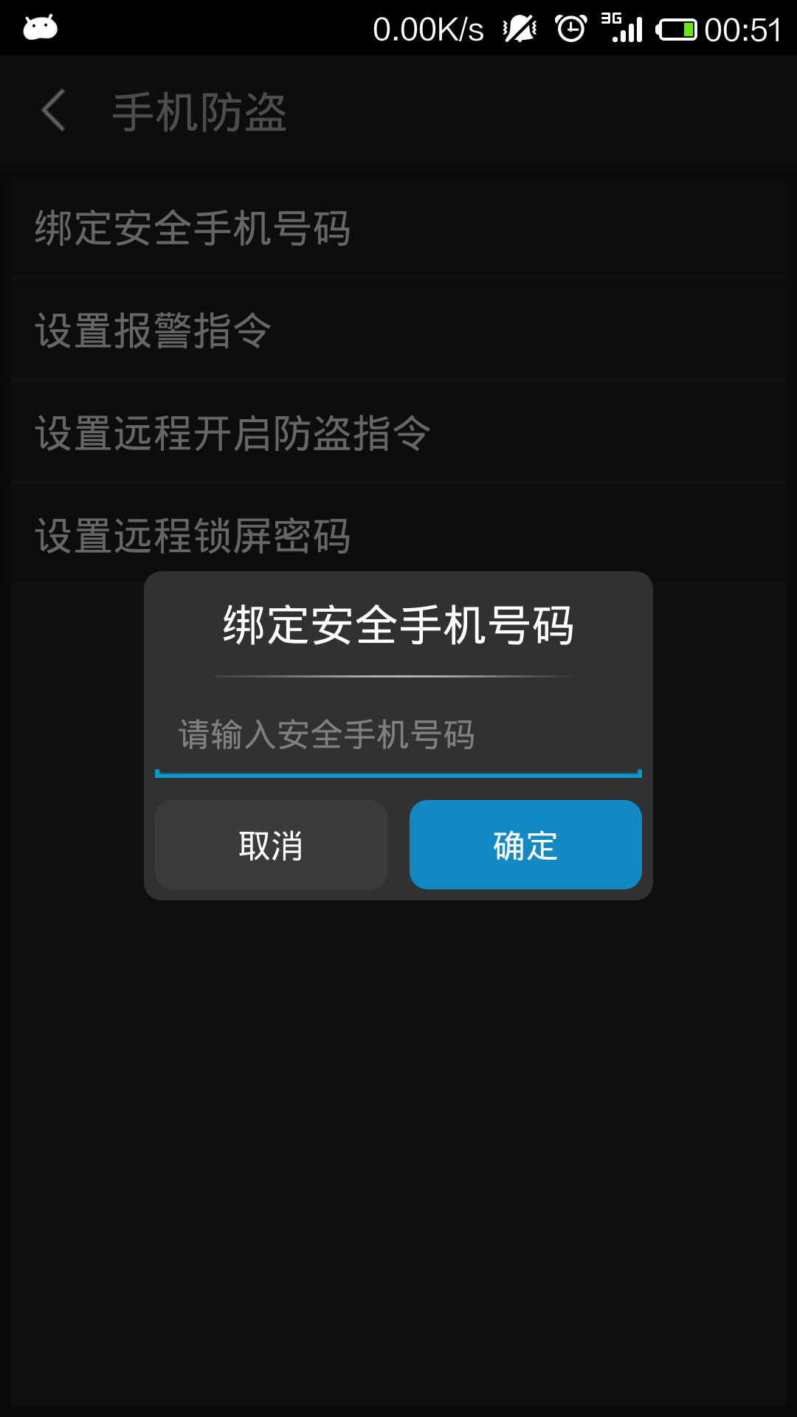
4
手机防盗
手机防盗设置
绑定安全手机号码

Slide 6
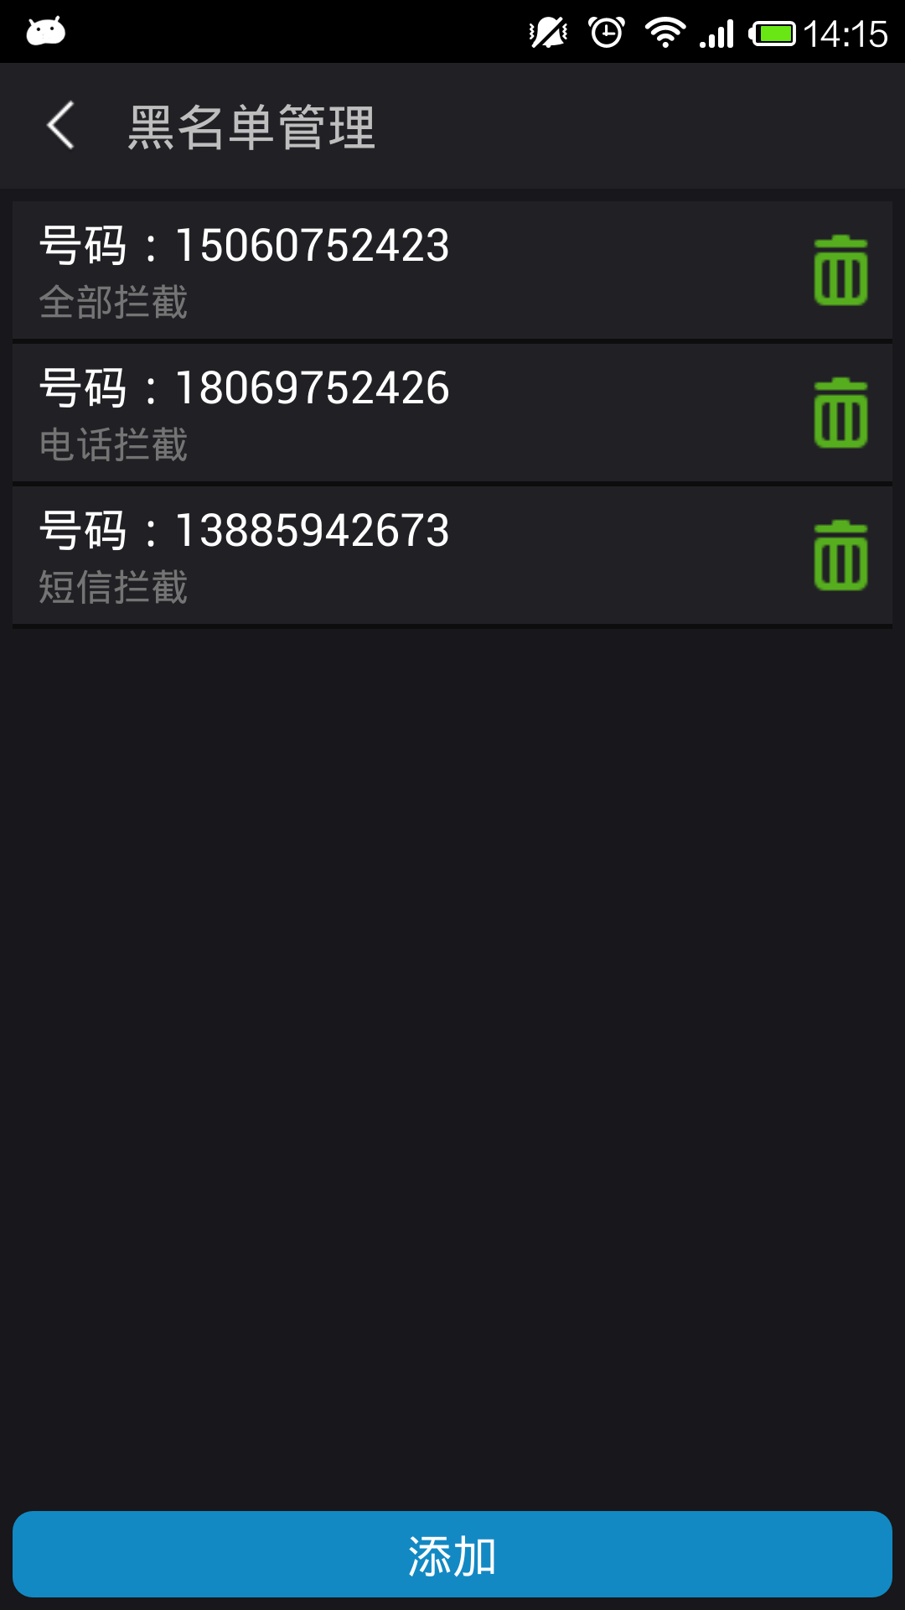
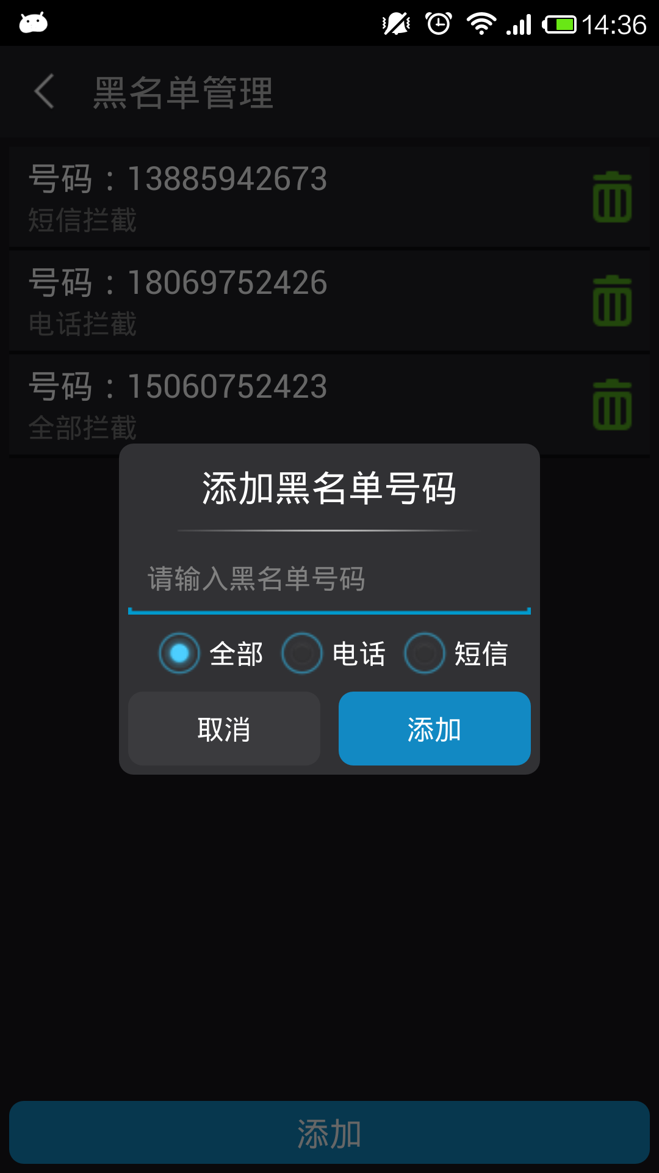
5
通讯卫士
通讯卫士主界面
添加黑名单界面

Slide 7
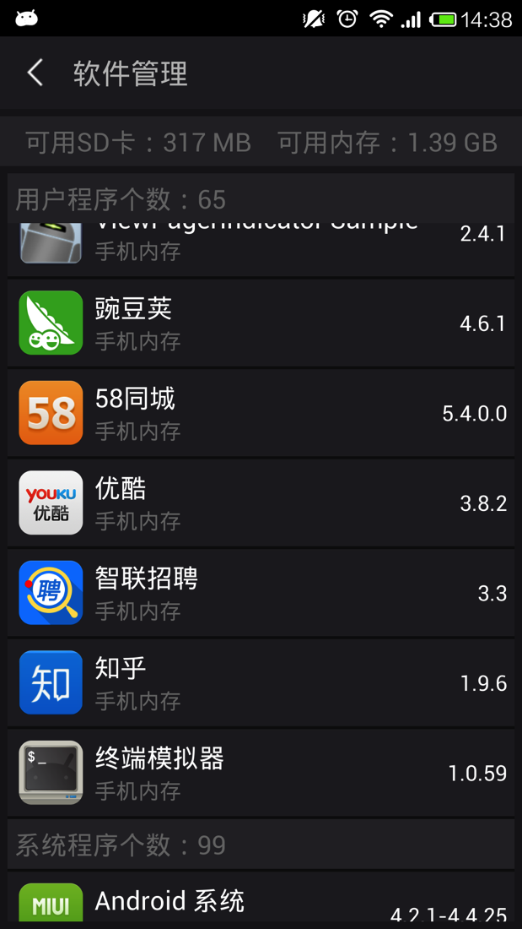
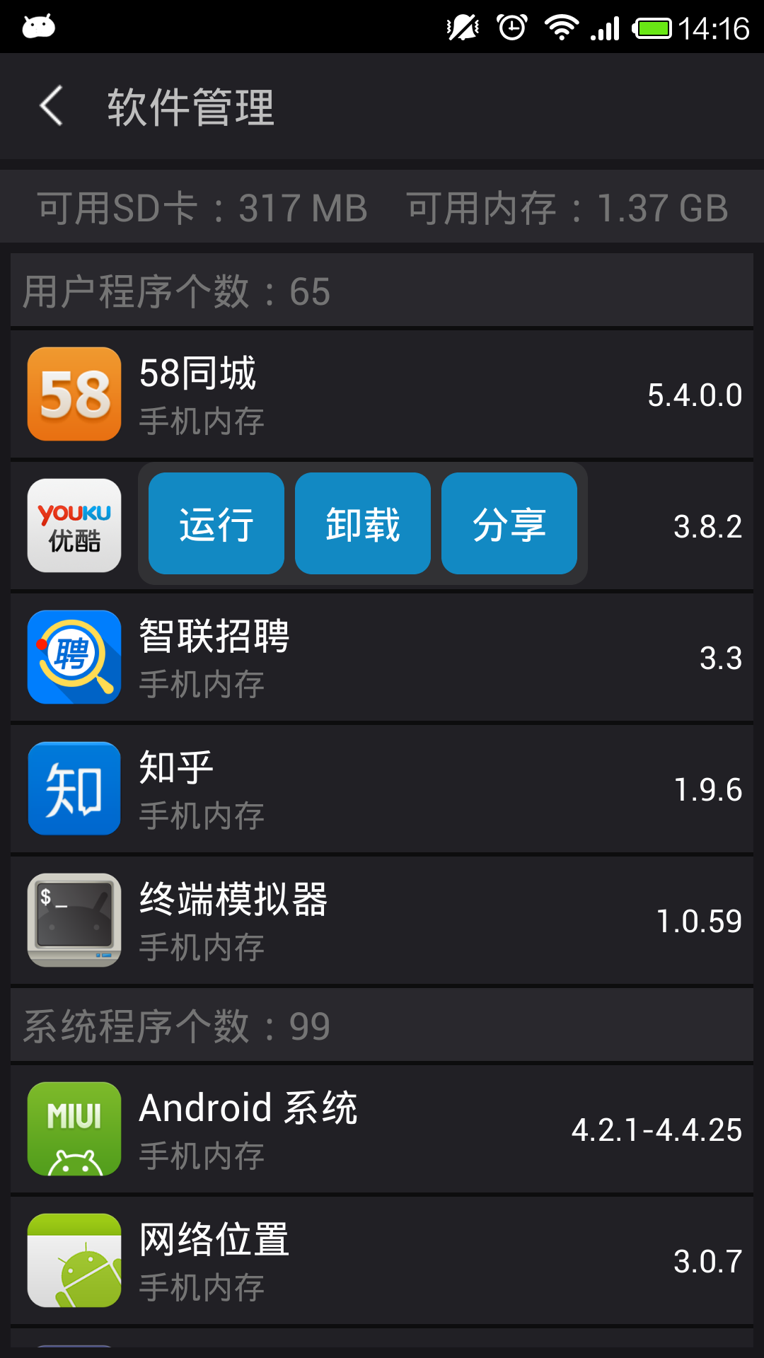
6
软件管理
软件列表
点击某个应用后的功能界面

Slide 8
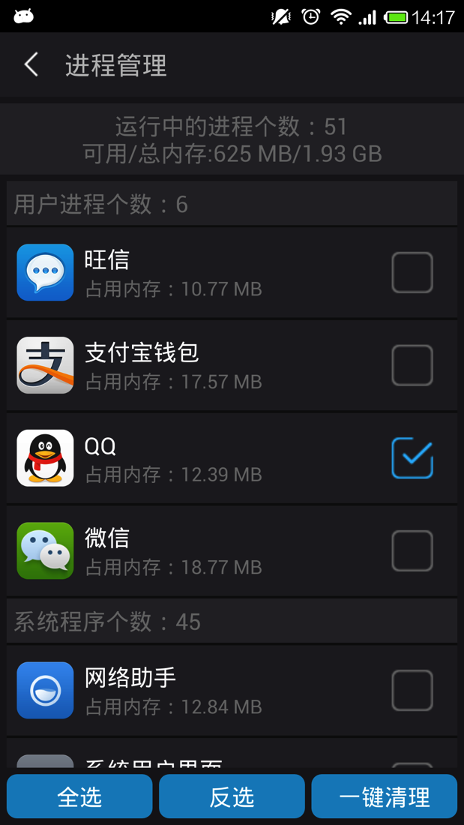
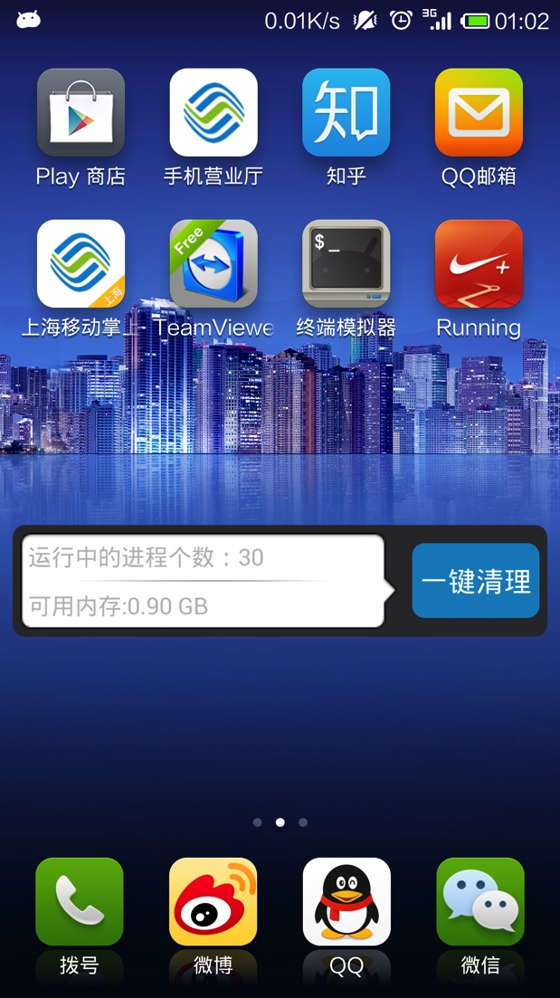
7
进程管理
进程管理界面
进程管理桌面组件

Slide 9
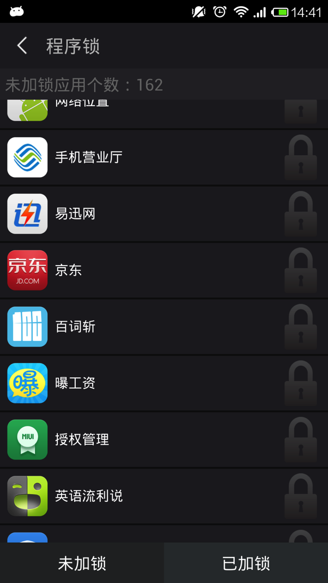
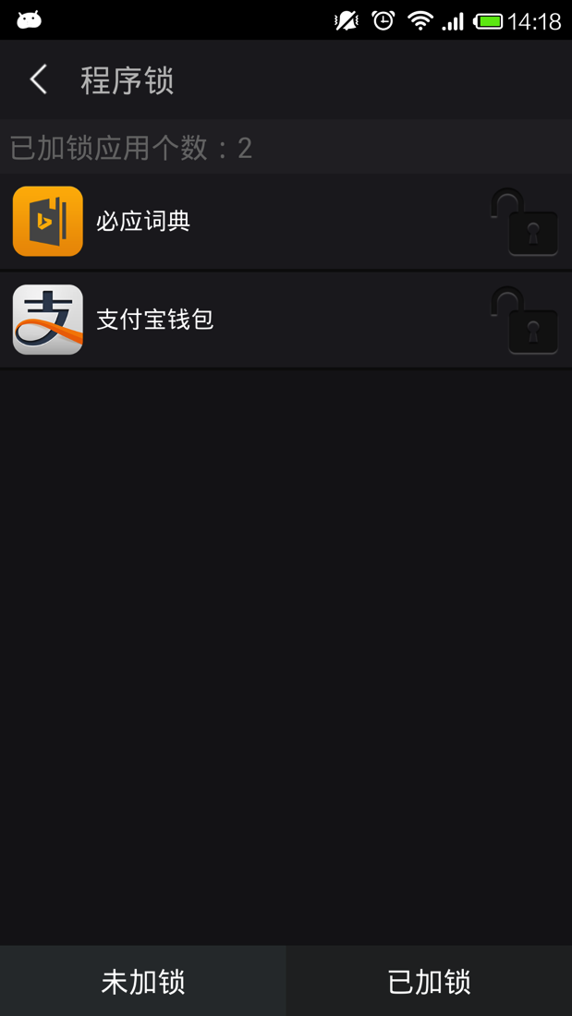
8
程序锁
未加锁应用界面
已加锁应用界面

Slide 10
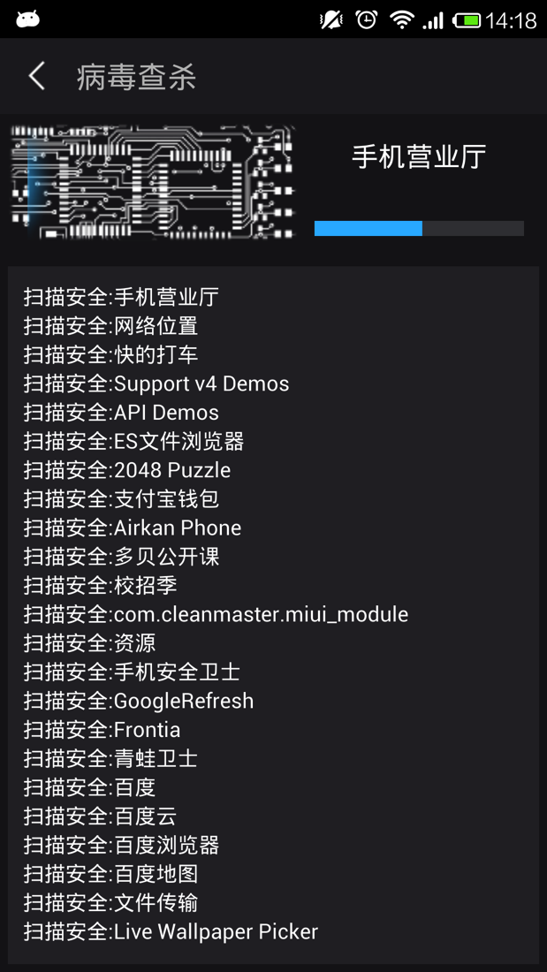
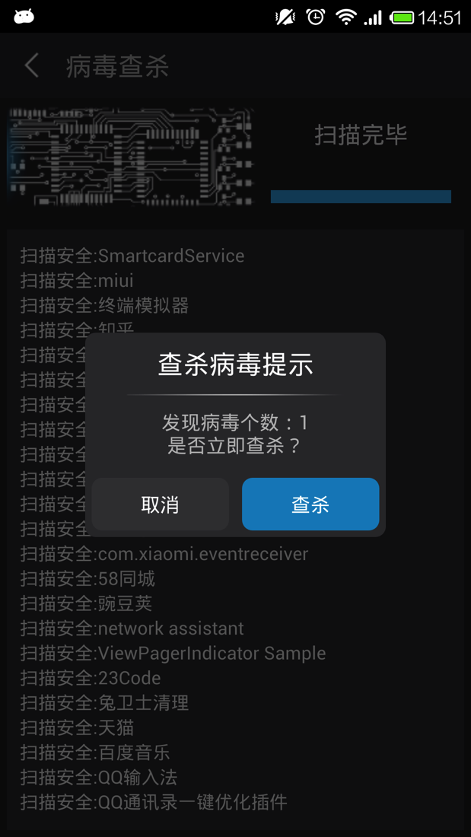
9
手机杀毒
正在扫描应用程序
发现病毒界面

Slide 11
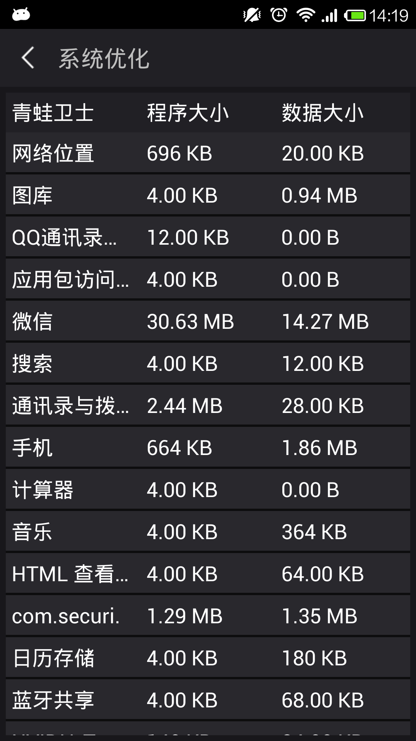
10
系统优化
应用程序占用内存信息

Slide 12
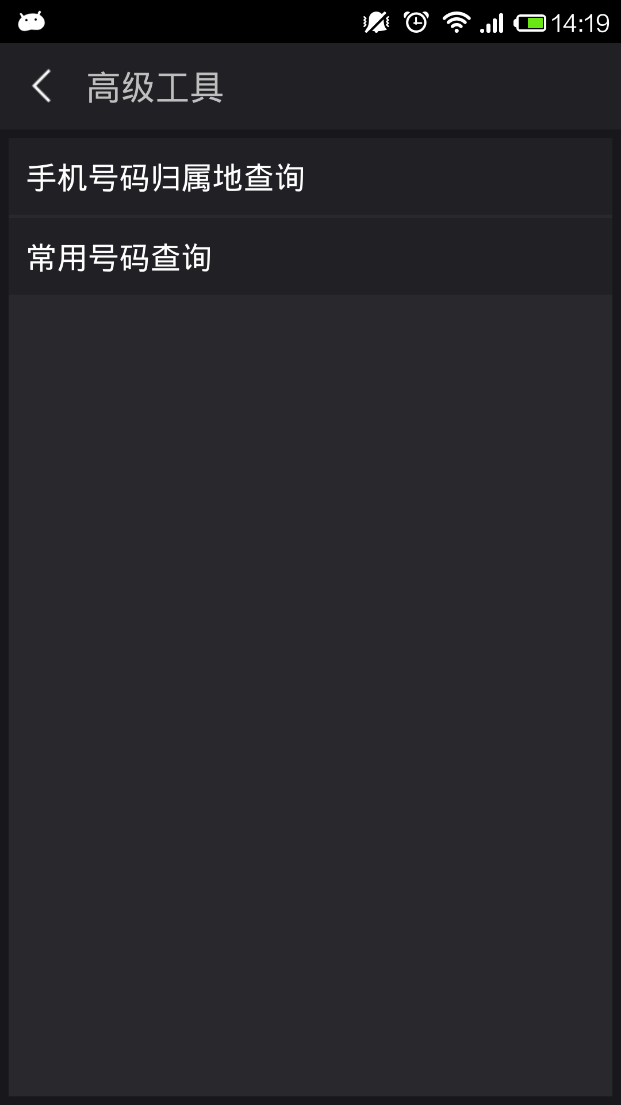
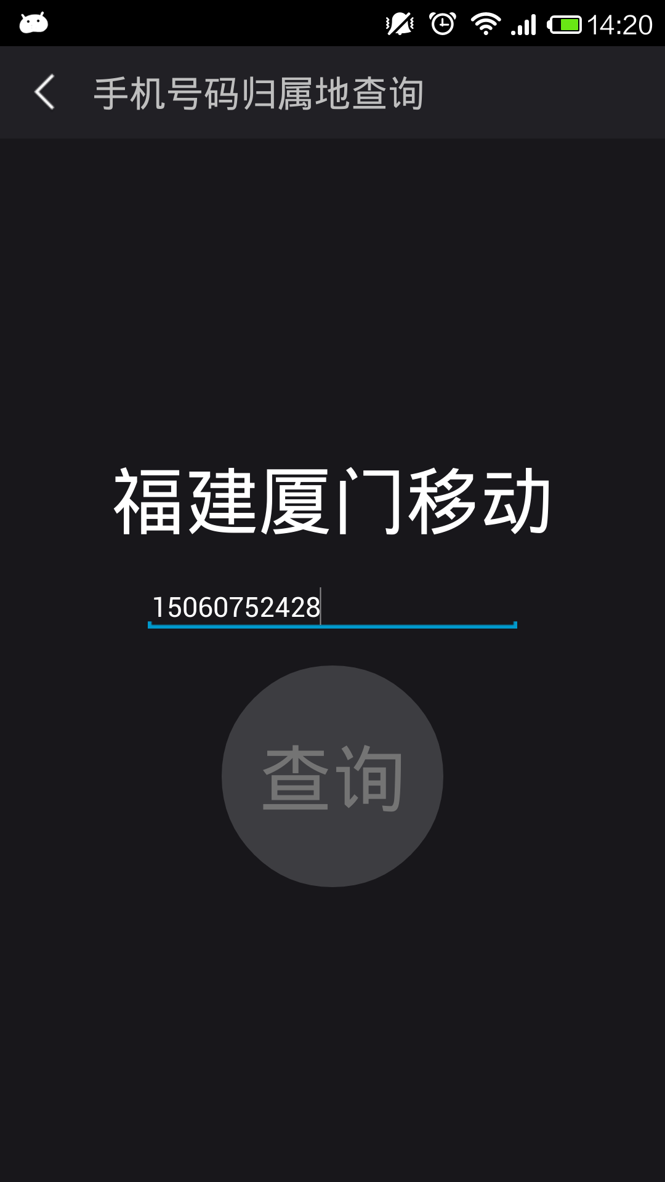
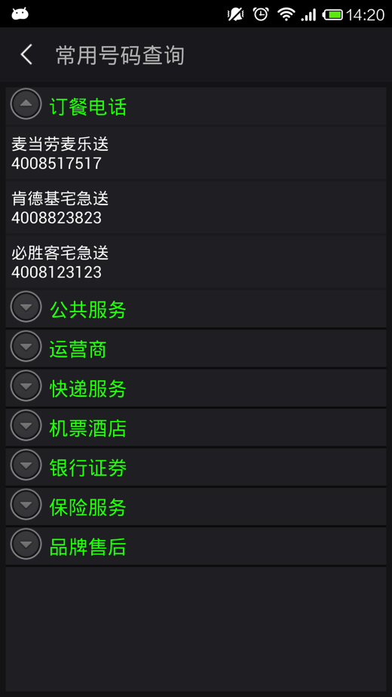
11
高级工具
高级工具功能界面
手机号码归属地查询界面
常用号码查询界面

Slide 13
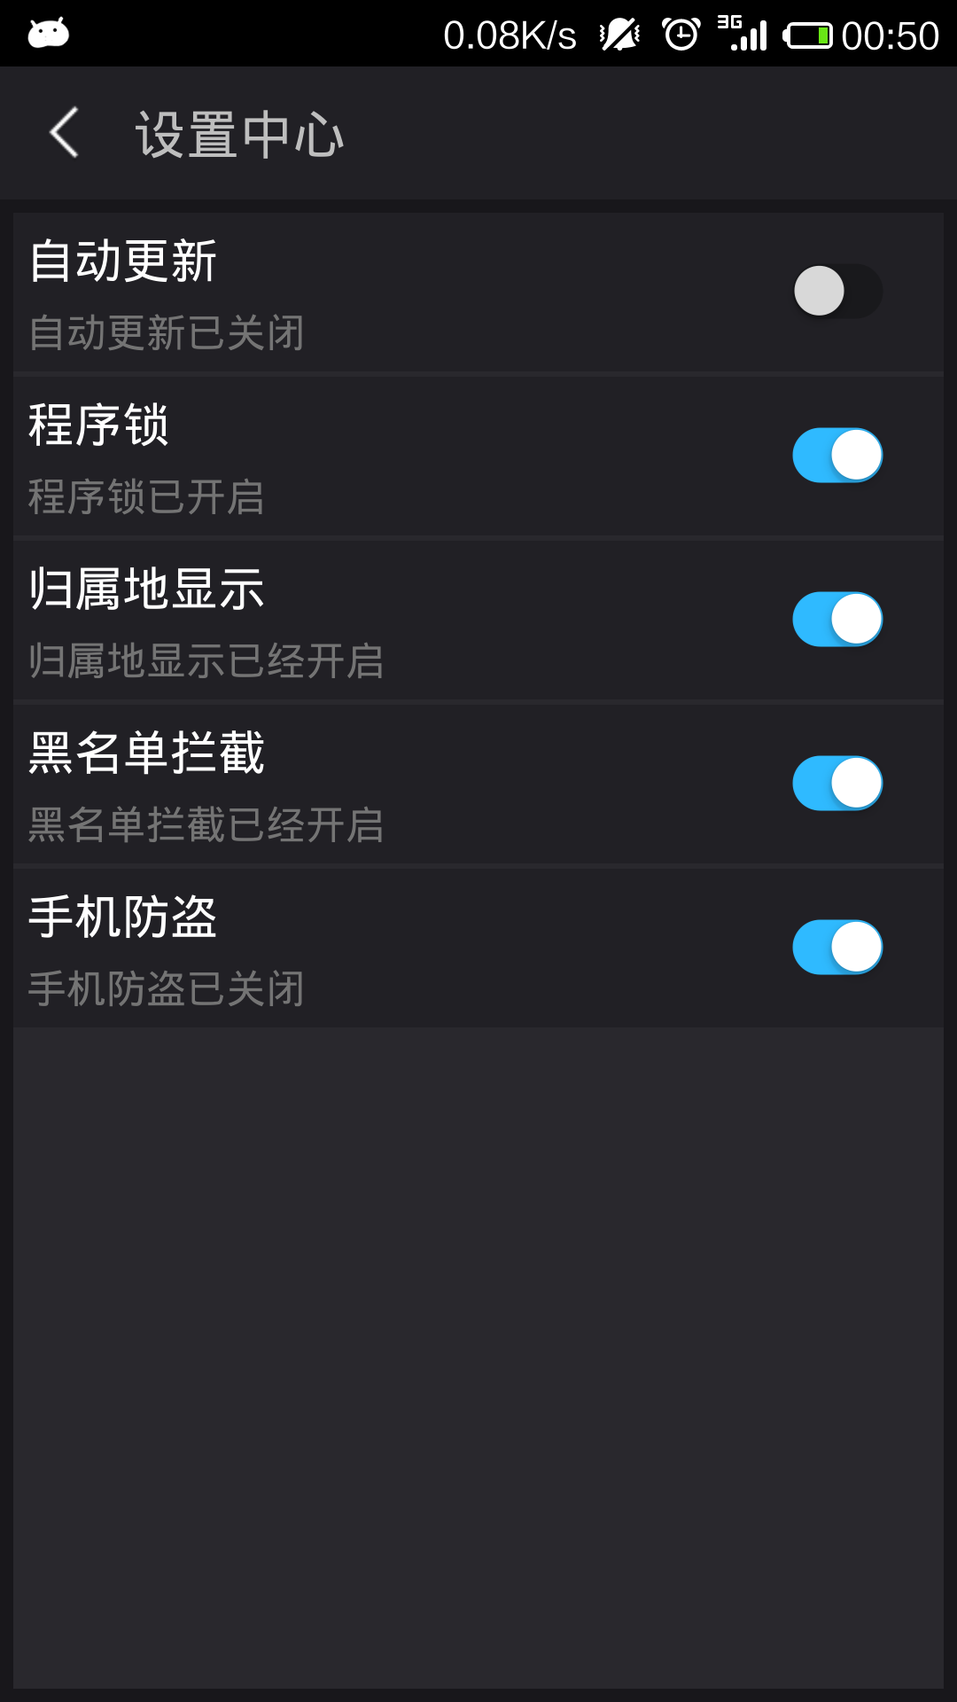
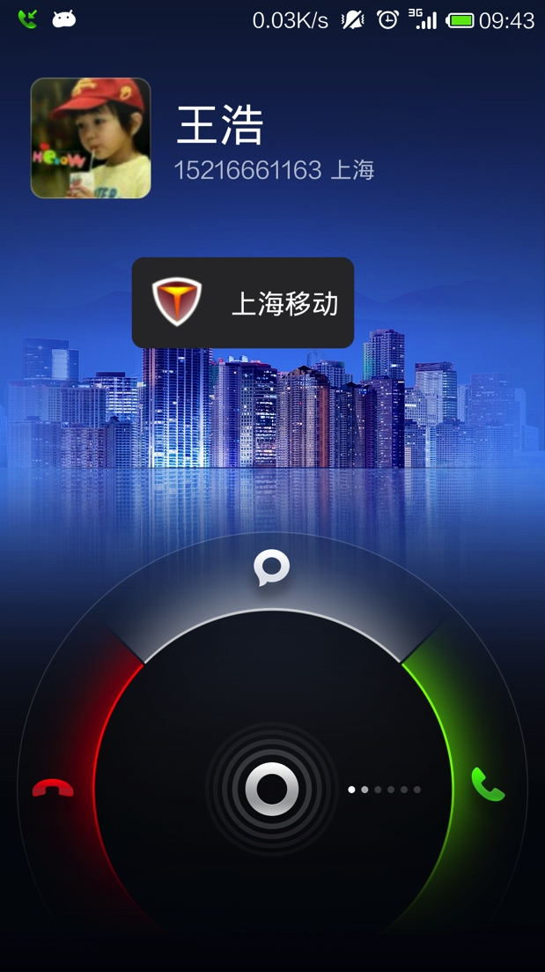
12
系统设置
系统设置界面
来电归属地显示界面

Slide 14


13
进一步工作方向
每次手机重启完毕时在后台静默拍照，整合第三方应用的分享功能，在手机丢失时将小偷的照片公布到网上。
编写后台管理系统，供用户备份和恢复数据。

Slide 15
Q?A:THANKS;

